Slide 2
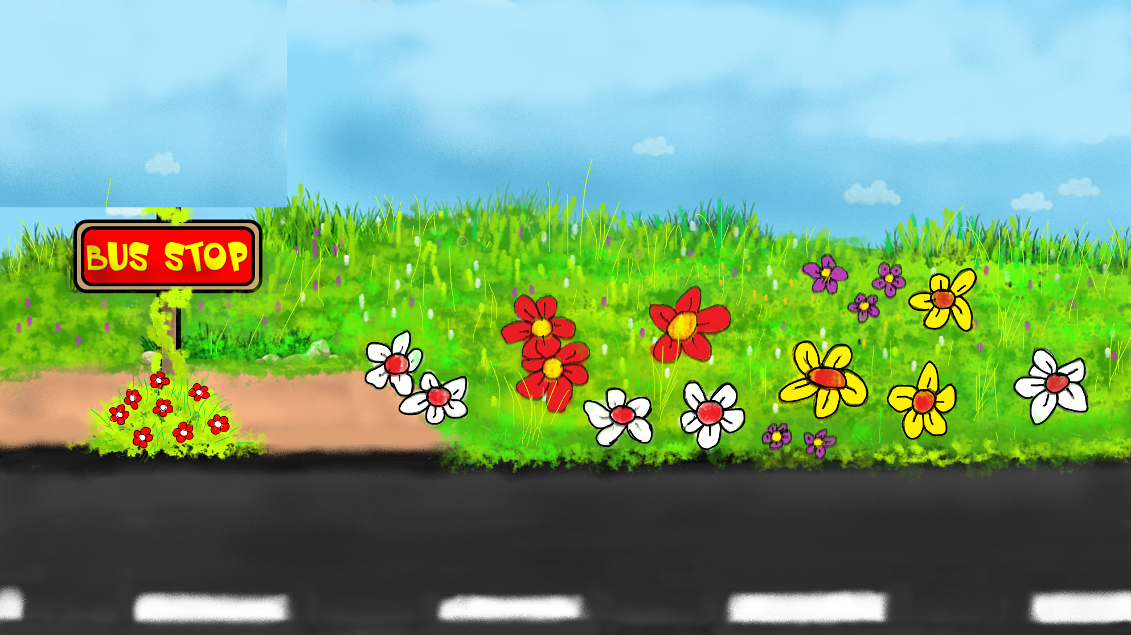
NÀO MÌNH CÙNG LÊN XE BUÝT
Hãy trả lời đúng các câu hỏi để được lên xe nhé!
HƯỚNG DẪN
Thầy cô kích vào màn hình để bắt đầu trò chơi.
Kích chuột vào màn hình để ô tô di chuyển vào và hiện câu hỏi.
Kích chuột vào màn hình để hiện đáp án
Kích chuột vào mũi tên RIGHT – nếu học sinh trả lời đúng. Tự động chạy hiệu ứng đón học sinh, kết thúc silde
Kích chuột vào mũi tên WRONG – nếu học sinh trả lời sai. Tự động chạy hiệu ứng không đón học sinh, kết thúc silde
PLAY

Slide 3
Sắp xếp các số 5 612; 6 521; 6 251; 5 216 theo thứ thự từ bé đến lớn.
5 216; 5 612; 6 251; 6 521
RIGHT
WRONG

Slide 4
Cho biết chữ số 6 trong số 1 263 015 thuộc hàng nào, nêu giá trị của chữ số 6 trong số đó.
Thuộc hàng chục nghìn, có giá trị là 60 000
RIGHT/ĐÚNG
WRONG/SAI

Slide 5
Viết số: 8 triệu, 3 chục nghìn, 5 nghìn, 9 trăm và 2 đơn vị
8 035 902
RIGHT/ĐÚNG
WRONG/SAI

Slide 6
Hành trình của Nemo

Slide 7
Chào các cậu, tớ là Nemo đây!
Hôm nay tớ sẽ đến thăm nhà của những người bạn của tớ. Các cậu cùng đi với tớ để xem chúng mình đến thăm ai nhé!!

Slide 8
Welcome to
Destiny’s house

Slide 9
Bài 1
Chọn đáp án đúng
a) Số sáu mươi tám nghìn ba trăm linh sáu viết là:
A. 60 836 B. 608 306 C. 6 836 D. 68 306
b) Số gồm 9 triệu, 2 chục nghìn, 3 nghìn, 8 trăm và 7 đơn vị là:
A. 9 238 0007 B. 9 020 387 C. 9 203 807 D. 9 023 807

Slide 10
Bài 1
Chọn đáp án đúng
c) Số lớn nhất trong các số 589 021; 589 201; 598 021; 589 102 là:
A.589 021 B. 589 201 C.598 021 D. 589 102
d) Số 547 819 làm tròn đến hàng trăm nghìn là:
A. 547 820 B. 548 000 C. 550 000 D. 500 000

Slide 11
Bài 1
Chọn đáp án đúng
e) Năm 1 903, người ta công bố phát minh ra máy bay. Hỏi máy bay được phát minh vào thế kỷ nào?
A. XIX B. XX C. IXX D. XXI
g) Một xe tải chở 1 tấn 6 tạ gạo. Xe tải đó đã chở số ki-lô-gam gạo là:
A. 160 kg B. 16 000kg C. 1 600kg D. 160 000kg

Slide 12
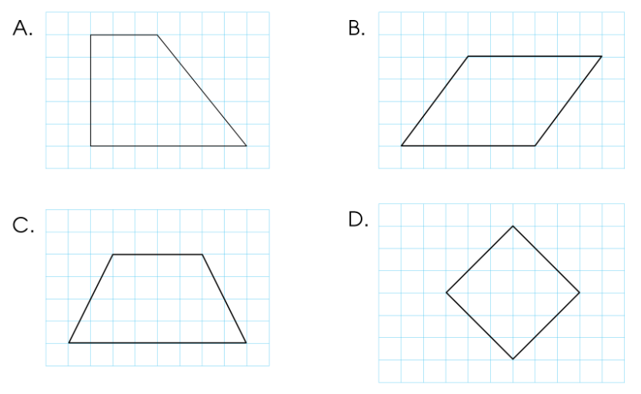
Bài 1
Chọn đáp án đúng
h) Hình nào dưới đây có hai góc nhọn, 2 góc tù và 2 cặp cạnh đối diện song song?

Slide 13
Bài 1
Chọn đáp án đúng
i)Lớp học bơi của Lan Anh có tất cả 38 bạn, biết rằng số bạn nam nhiều hơn số bạn nữ là 6 bạn. Số bạn nữ trong lớp bơi là:
A. 32 bạn B.44 bạn C. 22 bạn D. 16 bạn

Slide 14
Bài 1
Chọn đáp án đúng
k) Bốn bạn Hùng, Bách, Dũng, Mai lần lượt có cân nặng là: 32kg, 38kg, 36kg và 34kg. Trung bình mỗi bạn có cân nặng số ki-lô-gam là:
A. 34kg B. 35kg C. 36kg D. 38kg

Slide 15
Welcome to
Hank’s house

Slide 16
Bài 2
Đặt tính rồi tính
a) 378 021 + 19 688 b) 85 724 – 7 361
c) 12 406 x 31 d) 7 925 : 72

Slide 17
378 021 + 19 688
378 021
19 688
397 709

Slide 18
85 724 – 7 361
85 724
7 361
78 363

Slide 19
12 406 x 31
12 406
31
12 406
37 218
384 586

Slide 20
7 925 : 72
7925 72
072
110
005
05

Slide 21
Welcome to
Poly house

Slide 22
Đọc các thông tin sau:
Bài 2
Trả lời các câu hỏi:
a) Để sản xuất 12 tấn nhựa cần bao nhiêu tấn nước?
b) Để sản xuất 20 tấn thép cần bao nhiêu tấn nước?
c) Để sản xuất 5 tấn giấy cần bao nhiêu tấn nước?

Slide 23
Đọc các thông tin sau:
Bài 2
a) Để sản xuất 12 tấn nhựa cần bao nhiêu tấn nước?
Để sản xuất 12 tấn nhựa cần số tấn nước là:
2 000 x 12 = 24 000 (tấn)

Slide 24
Đọc các thông tin sau:
Bài 2
b) Để sản xuất 20 tấn thép cần bao nhiêu tấn nước?
Để sản xuất 20 tấn thép cần số tấn nước là:
20 x 20 = 400 (tấn)

Slide 25
Đọc các thông tin sau:
Bài 2
c) Để sản xuất 5 tấn giấy cần bao nhiêu tấn nước?
Để sản xuất 5 tấn giấy cần số tấn nước:
40 x 5 = 200 (tấn)
Đáp số: a) 24 000 tấn b) 400 tấn c) 200 tấn

Slide 26
Welcome to
Ema house

Slide 27
Chúc mừng các bạn đã vượt qua các thử thách!

Slide 28
Tiêu Đề
Hoàn thành vở bài tập
Chuẩn bị bài tiếp theo

